Slide 1
Презентация в рамках семинара-практикума «Продолжать развитие творческого потенциала личности дошкольника через организацию работы по художественно-эстетическому развитию», тема «Работа педагога-психолога: «Арт-технологии в работе с детьми»
Подготовила: педагог психолог
Радченко Г.Ю.
г. Невинномысск, 2023г.

Slide 2
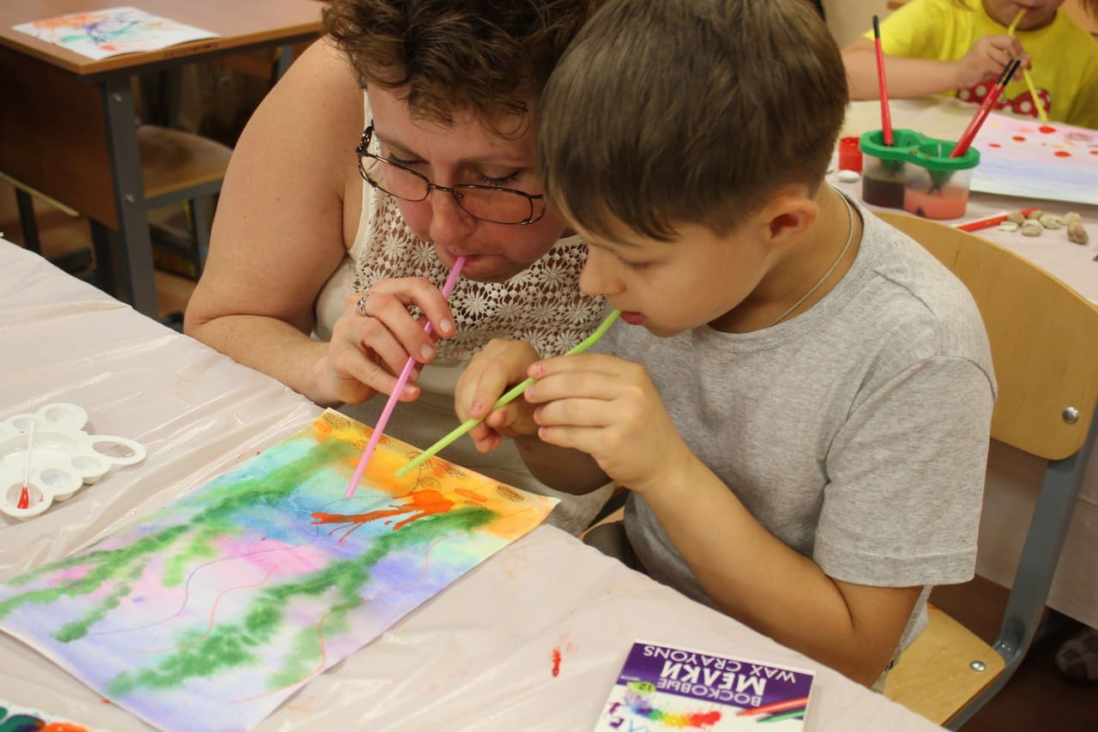
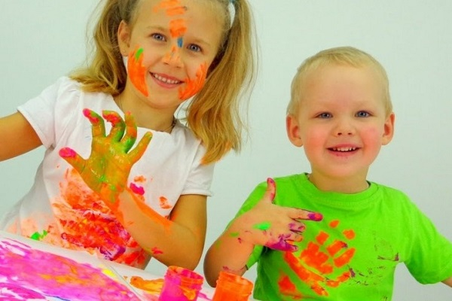
Арт-технологии для детей

Slide 3
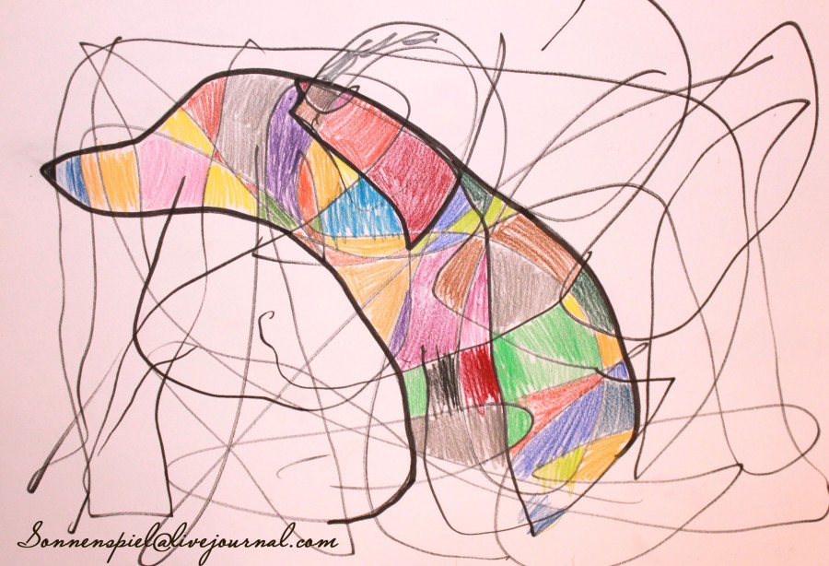
«Марания» «Каракули»

Slide 4
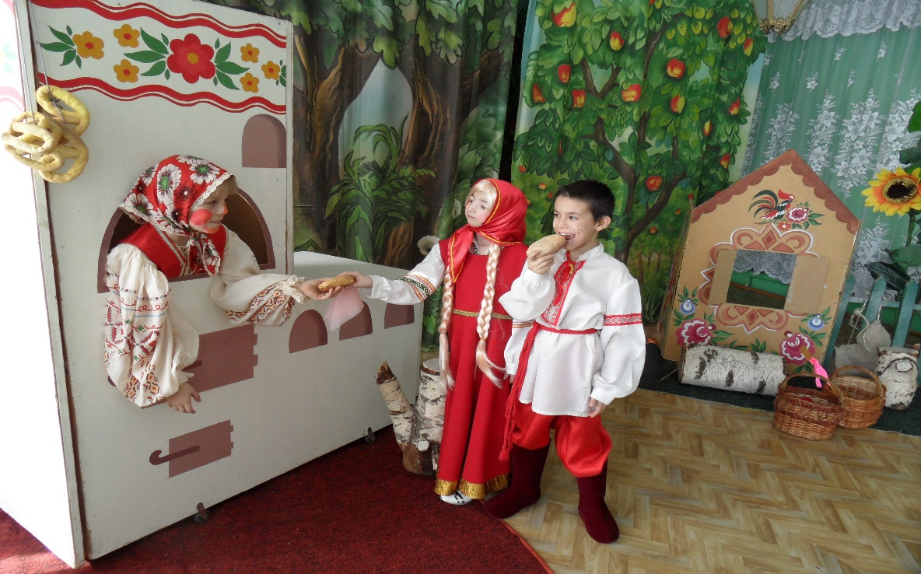
Сказкотерапия

Slide 5
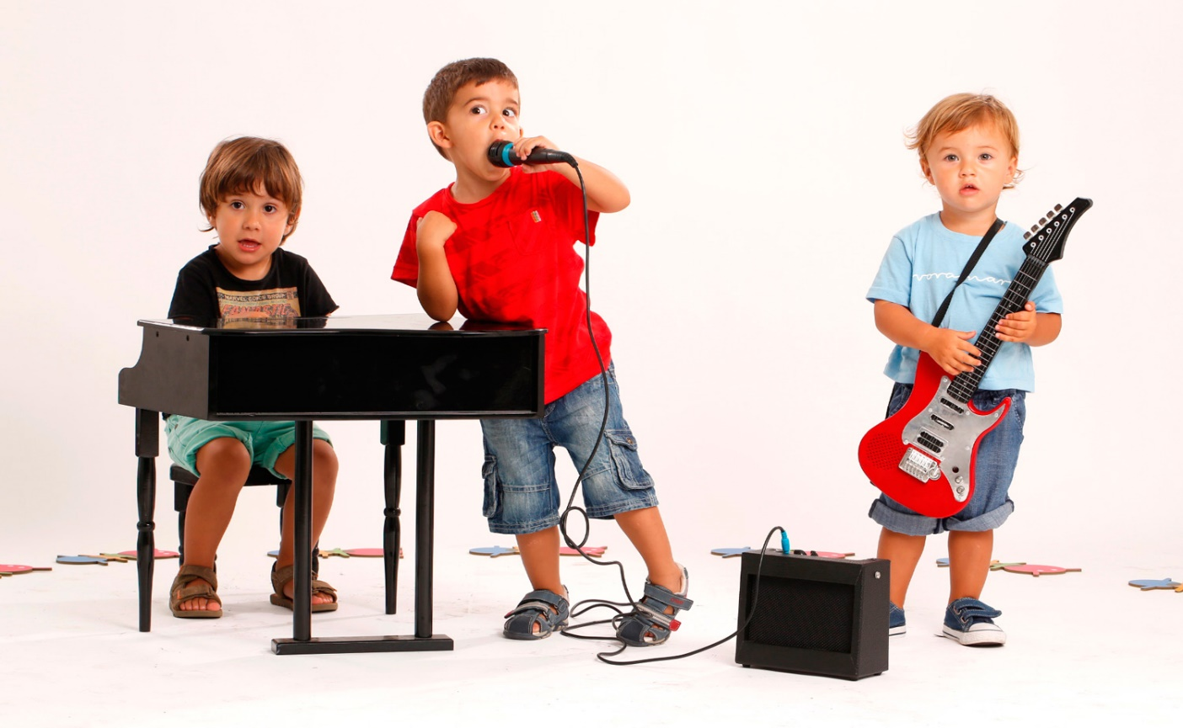
«Музыкотерапия»

Slide 6
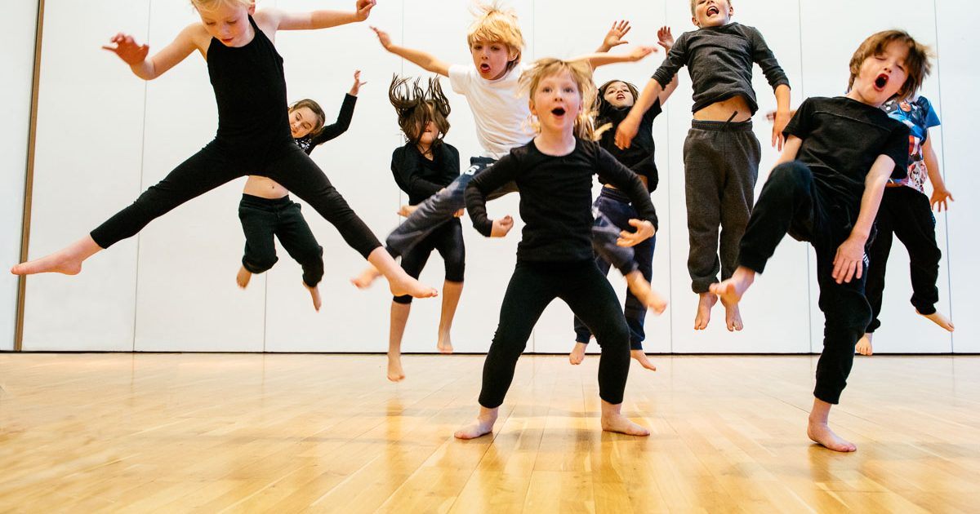
«Драматерапия»

Slide 7
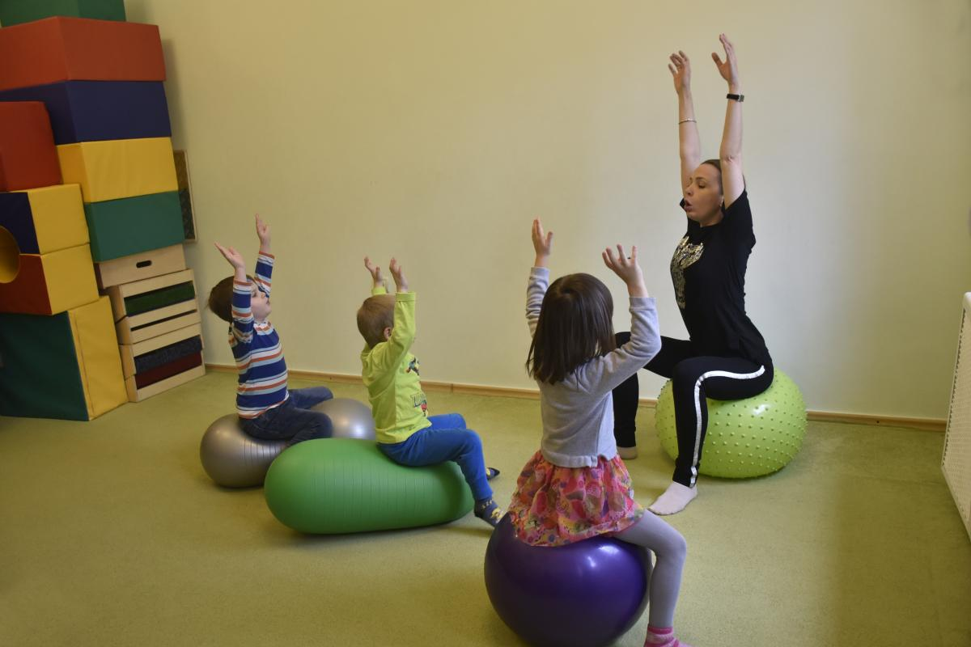
«Танцевально-двигательная терапия»

Slide 8
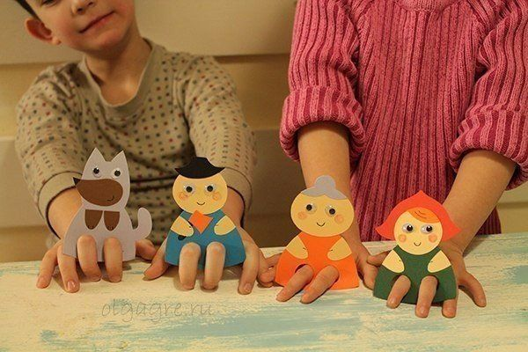
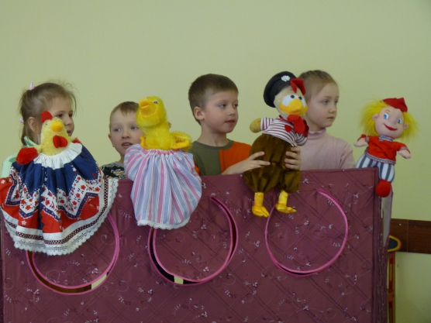
«Куклотерапия»

Slide 9
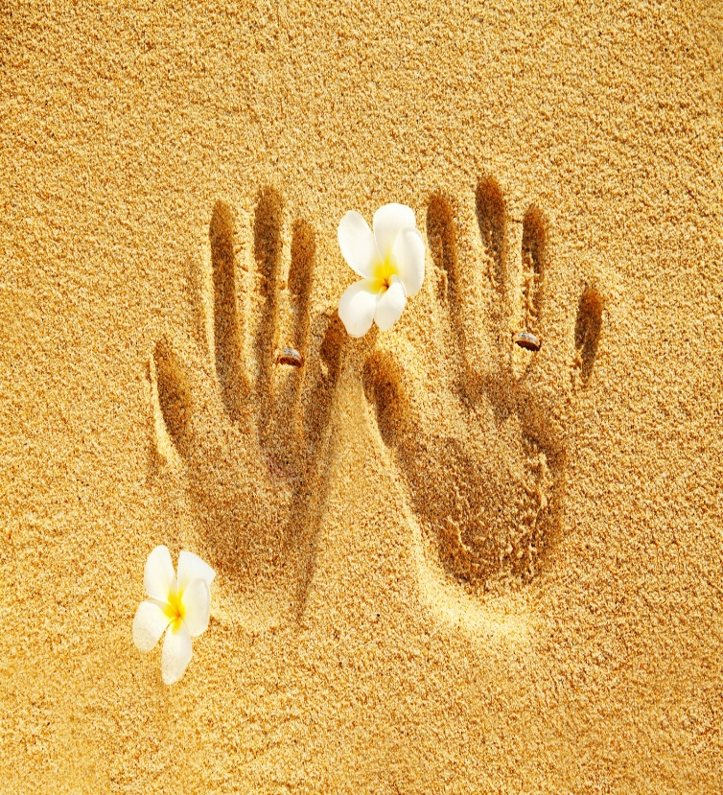
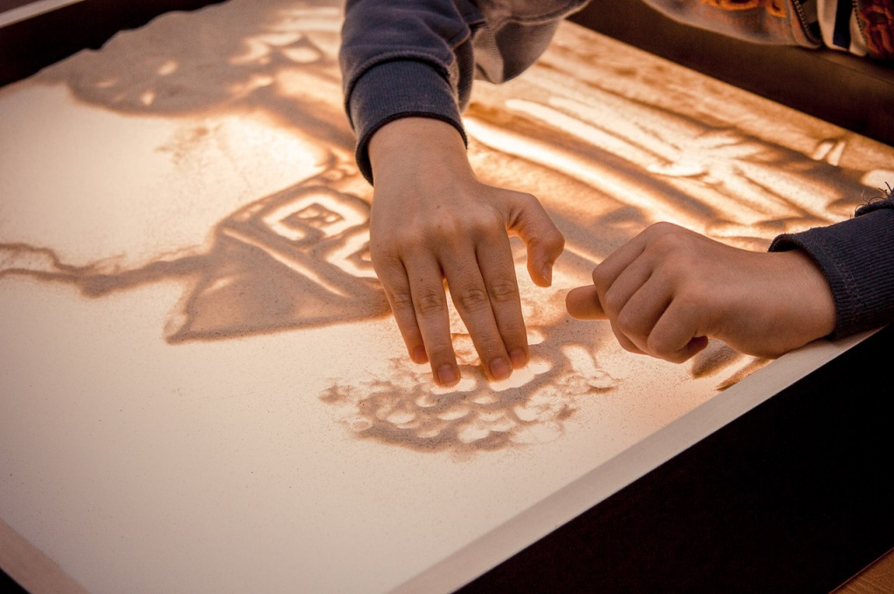
«Песочная терапия»

Slide 10
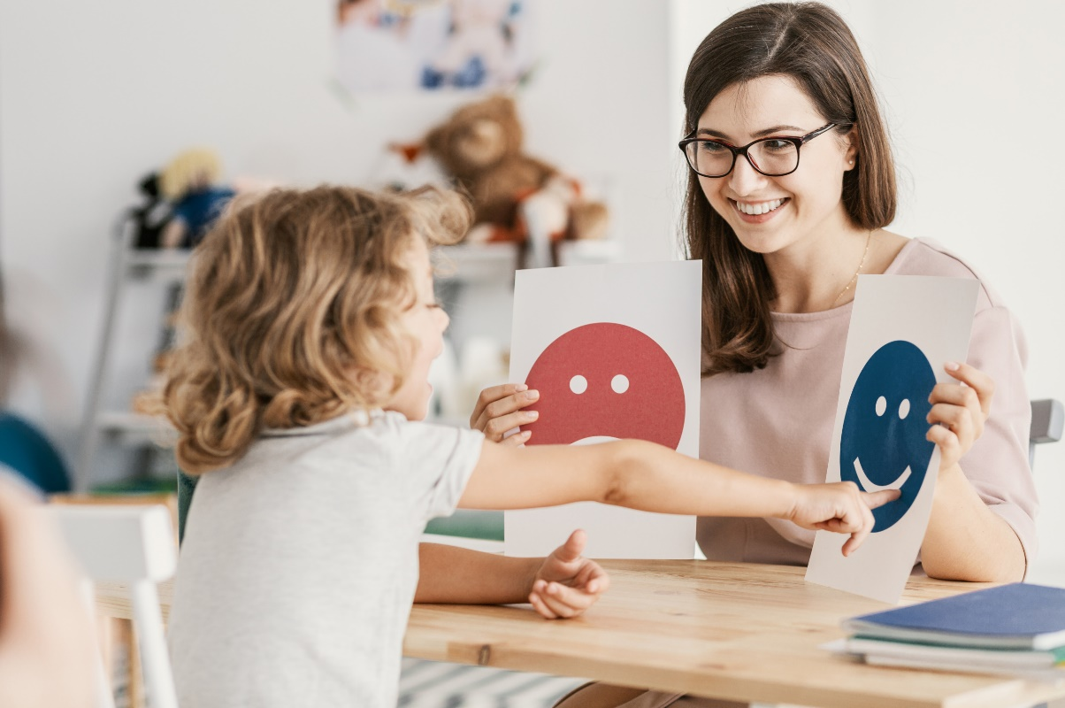
«Игровая терапия»

